Slide 3
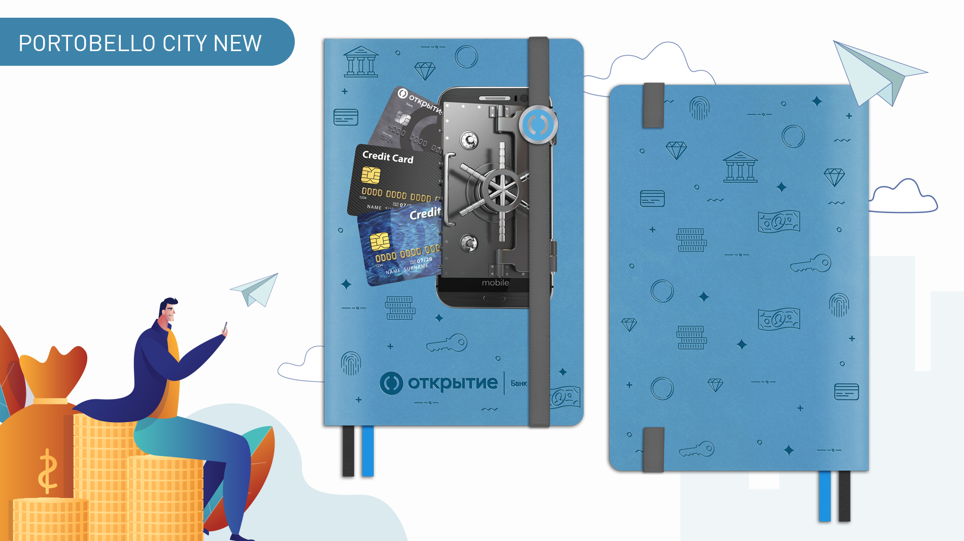
Материал Sky голубой
Блок 256 страниц кремовый
Резинка-фиксатор широкая серая
Шильд на резинку-фиксатор хром
Ляссе черное, голубое

Slide 4
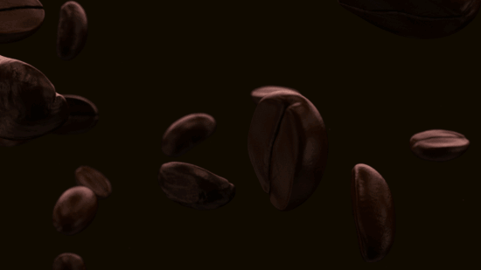
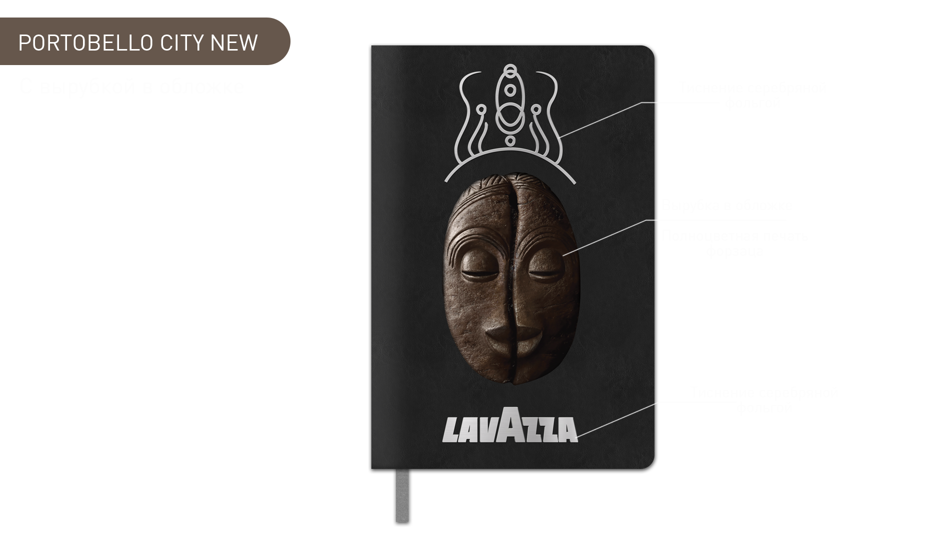
Материал Birmingham черный
Блок 256 страниц кремовый
Ляссе серебристое

Slide 6
Материал Velvet фиолетовый
Блок 256 страниц кремовый квадратный
Ляссе красное

Slide 8
Материал Colorlux, хлястик материал Moon river
Блок 256 страниц кремовый
Ляссе серое

Slide 9
Материал Moon River темно серый
Блок 352 страницы ч\красная
графика недатированный
Ляссе двойное красное, серое

Slide 11
Материал Alpha ярко-красная
Блок 256 страниц кремовый
Ляссе двойное серое, красное

Slide 12
Материал Marsielle Soft Touch бирюза
Блок 256 страниц кремовый
Ляссе фиолетовое

Slide 13
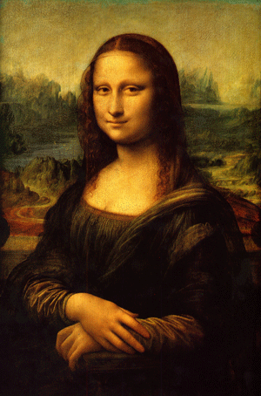

Slide 14
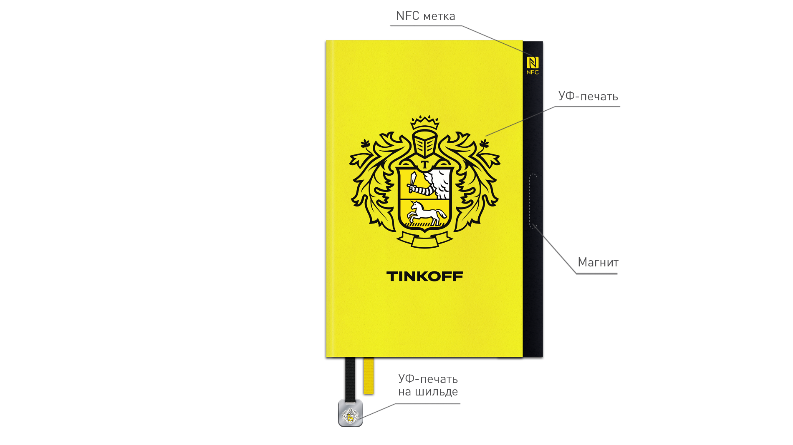
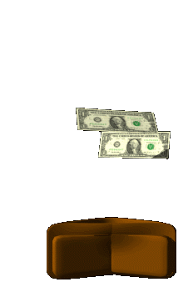
Материал Velvet желтый
Блок 256 страниц кремовый
Ляссе черное, желтое

Slide 15
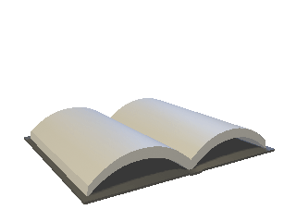

Slide 16
Материал Manchester черный
Блок 352 страницы белый недатированный
Ляссе золотое

Slide 17
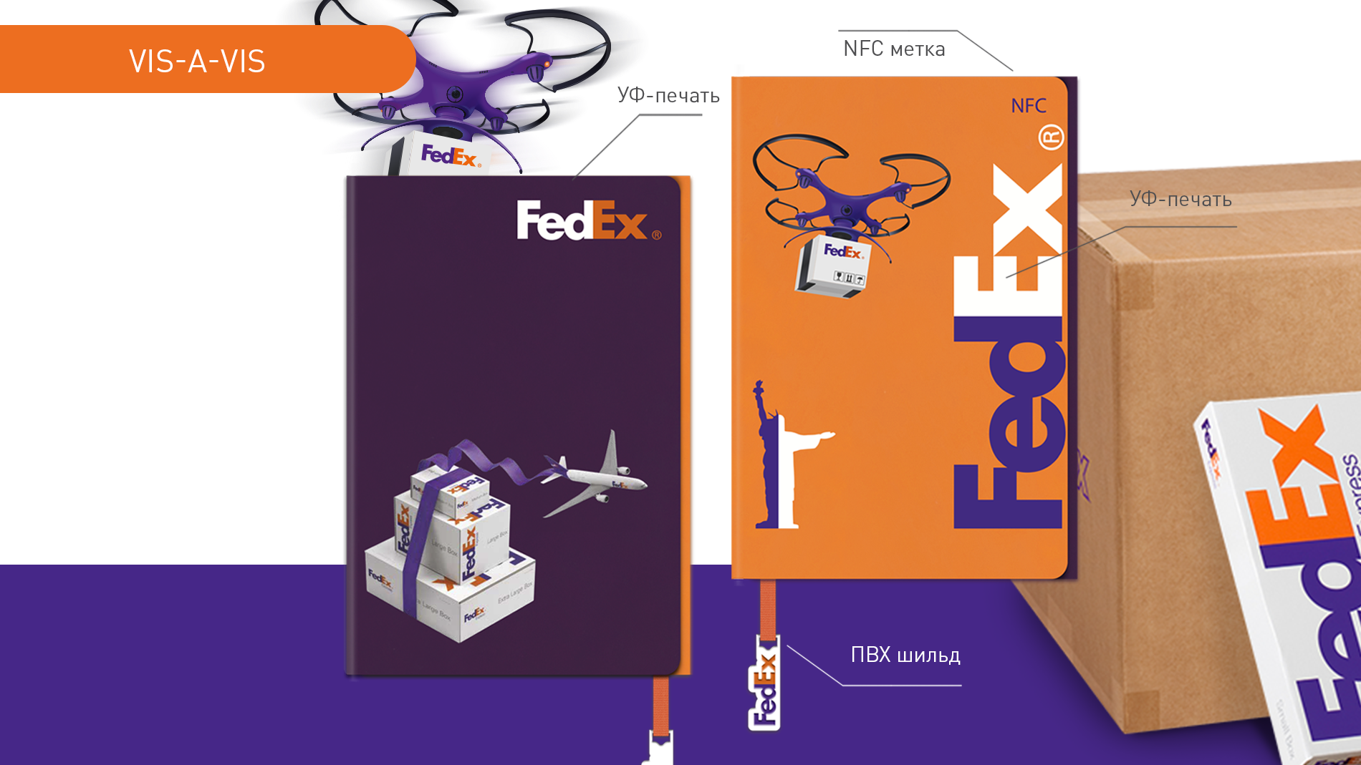
Материал Alpha фиолетовый, оранжевый
Блок клетка 112 страниц кремовый
+ линейка 112 страниц кремовый
Ляссе оранжевое

Slide 18
Материал Marseille Soft Touch черный
Блок 128 страниц недатированный белый

Slide 19
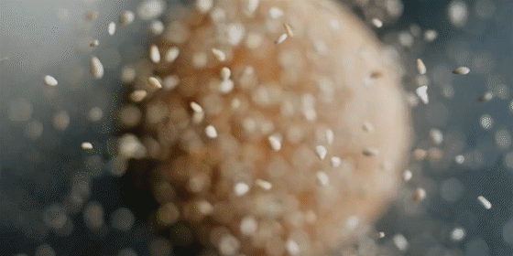
Материал Sky красный
Блок 256 линейка белый
Ляссе двойное красное, серое

Slide 20
Материал Moon River черный
Блок 352 страницы кремовый недатированный

Slide 21
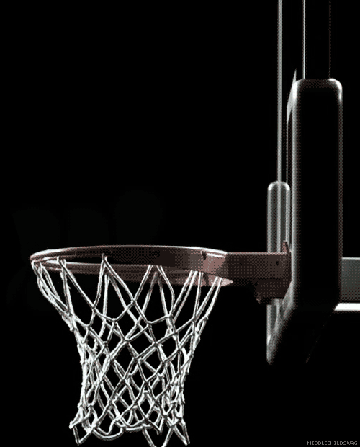

Slide 22
Материал Alpha черная
Блок 352 страницы белый недатированный

Slide 24
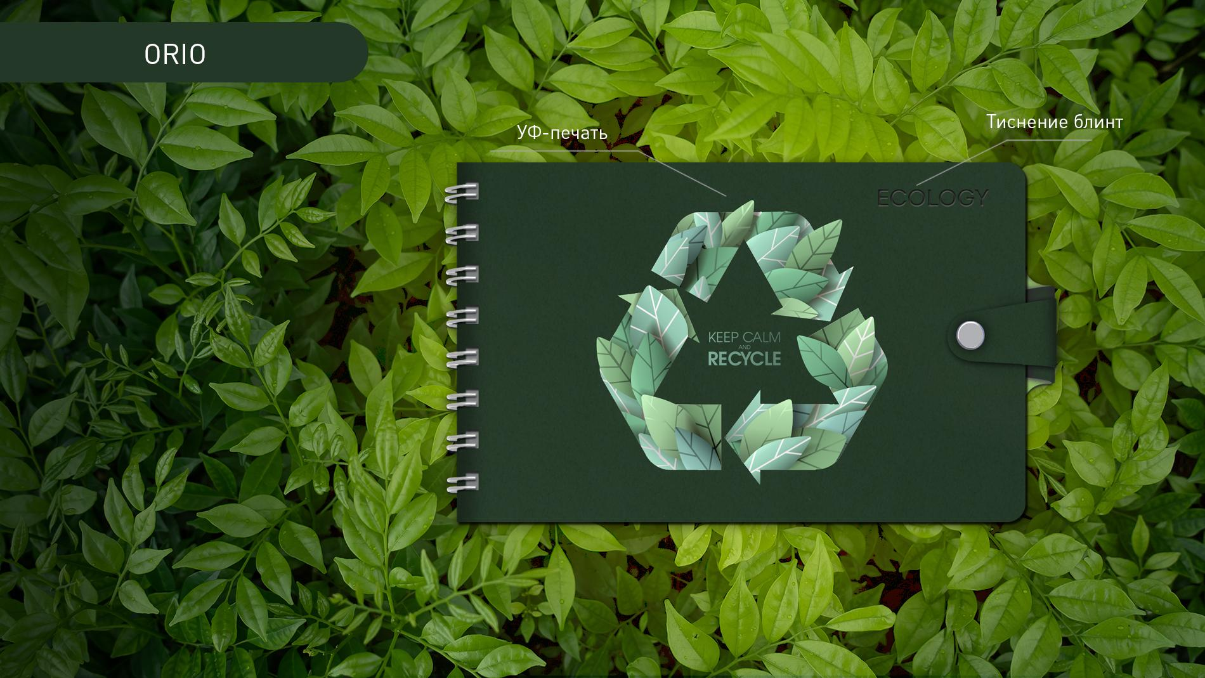
Материал Velvet зеленый
Блок 128 страниц белый недатированный

